Slide 1

I d e a V
Сервис для разработки прикладных программ и IT-порталов
Алексей Семенов
Notes:
Приветствую! Меня зовут Алексей и я представляю проект, про который вы будете рассказывать внукам.
Идея-Ви – сервис для прикладного программирования.

Slide 2
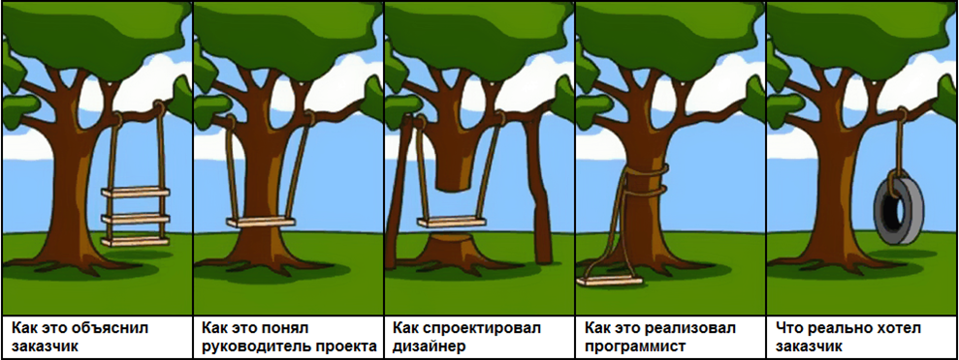
БОЛЬ: Разработка ПО – долго и дорого
Разработка программного обеспечения – это долго и дорого, а результат не всегда радует заказчика.
Проблема существует в бизнесе любого размера: от ИП, которому вообще почти ничего недоступно на рынке IT, до больших корпораций, которые возятся со своими экселями.
Аналитический разрыв между заказчиком
и программистом
Вы понимаете свой бизнес, но не умеете программировать.
Программист умеет писать программу, но не смыслит в вашем бизнесе.
Программист понимает всё иначе, делает всё по-своему и, разумеется, не так, как вы изначально хотели.
Notes:
Прикладное программирование – это долго и дорого, а результат не всегда радует заказчика.
Проблема существует в бизнесе любого размера: от индивидуального предпринимателя, которому вообще почти ничего недоступно на рынке IT, до больших корпораций, которые возятся со своими экселями.
Многим из вас знакома эта картинка – есть некий аналитический разрыв между заказчиком и программистом.
Как бы мы ни объясняли нашу потребность, её поймут не так и сделают всё не так. Есть проблемы коммуникации, работа впустую, потраченные деньги и упущенная прибыль.

Slide 3
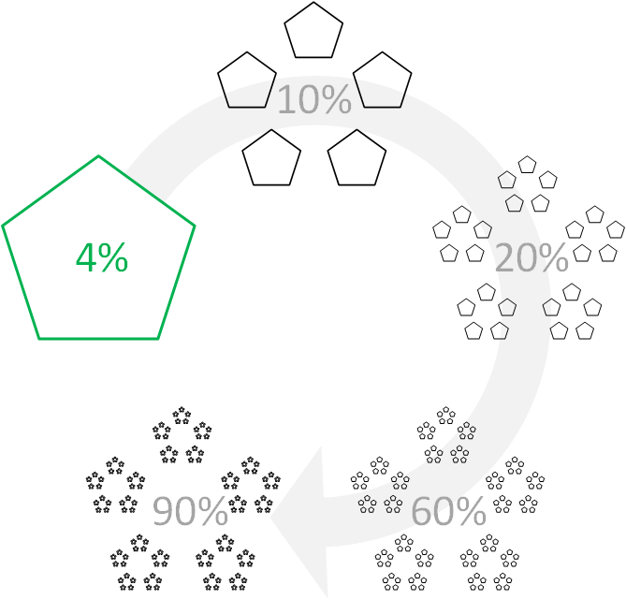
Подход I d e a V
Мы работаем иначе: программист выслушивает вас и сразу оформляет задачу в виде работающего решения. Одна стадия! Сразу — это значит в тот же день или завтра.
Вы видите результат, можете пользоваться им, можете немедленно устранить неточности в понимании. Качество программиста видно в первые 2-3 дня проекта, а это на порядок снижает дальнейшие риски.
Далее результат усовершенствуется короткими итерациями.
Notes:
Мы работаем по-другому: программист вас выслушивает и сразу оформляет задачу в виде работающего решения.
Сразу — это значит в тот же день или завтра. Обычно мы показываем работающий прототип через день после первой встречи.
Представьте: у компании полсотни дилерских центров и нужно составить план на 5 лет вперед, основанный на данных, введенных со всех филиалов вручную. В этой ситуации планирование всегда делается в Экселе.
Почему? Да потому что разработка инструмента для ввода данных филиалами занимает месяцы и годы, стоит миллионы рублей, а в итоге вы получаете нечто, что вам вообще уже не нужно за давностью тех месяцев! Бизнес уже сильно изменился.
И вот здесь приходим мы, знакомимся и показываем прототип уже через день, а через месяц внедряем его в рамках всей компании.

Slide 4
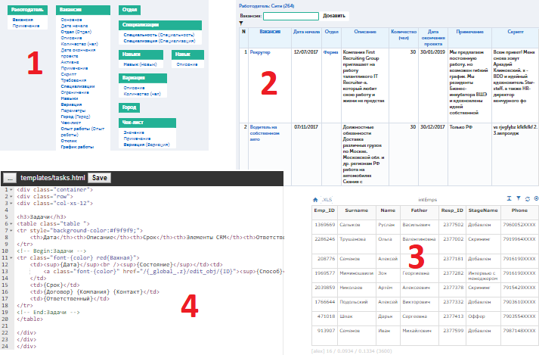
ЧТО ЭТО ТАКОЕ?
Платформа разработки состоит из компонентов:
1. Визуальный конструктор (средство описания предметной области)
2. Навигатор в виде таблиц для ввода и обработки данных
3. Построитель запросов на выборку и изменение данных
4. Шаблонизатор – конструктор рабочих мест
3. РЕШЕНИЕ
Notes:
Чтобы так работать, у нас есть платформа для разработки программ: там есть визуальный конструктор, где вы можете задать структуру вашего бизнеса.
Есть специальный навигатор, который позволяет немедленно обрабатывать данные, которые хранятся в только что заданной вами структуре. Вы так же делаете это в Экселе.
Есть построитель запросов – вы можете делать выборки данных с фильтрацией, сортировкой и группировками, чего Эксель уже не может сделать так запросто.
И, наконец, есть шаблонизатор – здесь вы можете оживить ваши данные, сделать формы полноценного приложения.
Кажется мало? Но мы можем реализовать любое приложение, пользуясь только этим. Могу продемонстрировать!
Разумеется, мы сделаем конструктор форм и бизнес процессов, мы понимаем важность этого, но пока за это никто не платит.
Платят за замену экселя. А мы культивируем то, за что платят живые деньги.

Slide 5

РЫНОК IT-УСЛУГ
8-9 млрд $
TAM
2,11 трлн $
  Рынок ПО в России
  за 2018 год
  по РУССОФТ
2 млрд $
PAM
  60% бюджета IT в мировом масштабе за 2015 год
SAM
  Заказная разработка
  в России за 2018 год
Notes:
Деньги? Деньги! Мировой рынок заказной разработки – это больше 2 триллионов долларов.
Руссофт посчитал, что рынок программного обеспечения в России составляет 8-9 миллиардов долларов, включая лицензии, разработку, поддержку и прочее.
Заказная разработка в России потребляет около 2 миллиардов долларов – это тот рынок который открыт нашим возможностям прямо сейчас.
Небольшая, но самая сладкая часть этого рынка – это доход по подписке, на который мы ориентируемся в перспективе, когда окупим первичные вложения. Слушайте дальше!

Slide 6
БИЗНЕС-МОДЕЛЬ
Интеграл – простой конструктор, способный создать армию аналитиков, которые будут продвигать сервис, развивать его и кормиться на нем, находясь вне штата компании. Эта армия и есть двигатель монетизации.
Бизнес-направление | Конструктор | Продажи и склад | Тренинги | Заказное ПО | Копии популярных сервисов
Первый чек | 0 | - | 18000 | 50000 | 0
Привлечение | 450 | 500 | 2000 | 3000 | 300
Рекуррентный платеж | 450 | 300 | - | 3000 | 300
Есть пилотные продажи, по которым мы определили метрики будущих кампаний.
Готов бизнес план по 5 направлениям развития продукта: воспитание адептов, коробочные продукты и заказная разработка.
Notes:
Интеграл – конструктор, способный создать армию аналитиков, которые будут продвигать сервис, развивать его и кормиться на нем, находясь вне штата компании.
Эта армия и есть двигатель монетизации. КАК В 1С!
Мы провели сотни встреч с клиентами, сделали десятки пресейлов и пилотных проектов. Мы знаем, чем живет наш клиент, что у него болит и какими средствами он располагает.
Но главное – мы можем решить его боль. Мы уже делали это много раз и многократно подтвердили концепцию.

Slide 7
КОНКУРЕНТЫ
Сложность (стоимость)
SAP, Documentum:
Любой функционал,
запредельная стоимость
Платформы
разработки
на Java, Python
и т.п.
Очень сложно,
разработка
с нуля
Заказная система
Платформа разработки
Заказная 1С:
Хорошая проработка специфики,
высокая сложность
Платформа
IdeaV
Система
IdeaV
Коробка 1С:
Фиксированный функционал, умеренная сложность
Мы начинаем как платформа разработки, но сразу предлагаем ключевые возможности: пользователи, роли, отчеты и готовые шаблоны сервисов
Специфика
Bpium, Clientbase
Минимальная проработка специфики, средняя сложность
Мы прорабатываем специфику бизнеса на 100% под требования пользователя при минимальной сложности и стоимости владения.
Конструктор
IdeaV
Конструктор
Коробочное решение
Наши преимущества позволяют создать свой сегмент на рынке IT
Notes:
У нас есть конкуренты, которых можно поделить на четыре пересекающиеся категории:
Конструкторы. Они вынуждены делать коробочные продукты, но специфика бизнеса проработана слабо
Коробки 1С – в меру сложные, в меру дорогие. Приспособиться можно, но людям нужно большее
Заказная разработка 1С стоит дорого, длится долго, зато 1С решает любую проблему на 85%. Опять же – недостаточно!
Есть системы уровня SAP – эти сделают что угодно, но цена и сроки неприемлемы для 99 с половиной процентов нашего ТАМ (общего рынка)
Вы видите – есть четкая тенденция: рынок зажимает продавцов, заставляет эволюционировать в этом коридоре.
Есть ещё разработка с нуля в традиционных языках и платформах для программирования – самый худший вариант с точки зрения массового бизнеса.
Мы начинаем как платформа разработки, но сразу предлагаем ключевые возможности: пользователи, роли, отчеты, а также легко адаптируемые наработки в разных бизнес-направлениях.
За счет этих наработок мы делаем быстрые проекты: прорабатываем специфику бизнеса точно под требования пользователя при минимальной сложности и стоимости владения. Мы удачно встраиваемся в картинку, используя преимущество.

Slide 8


ПОЧЕМУ ПОЛУЧИТСЯ?
Мы делаем Tetra Pak в сфере информационных технологий
Технология сервиса предельно проста, и у нас есть международный патент на неё. Это значит, что за каждый факт использования технологии мы будем получать фиксированную сумму.
Например, правообладатель HDMI получает 20 центов за каждое устройство с видеовыходом – это ваш и мой ноутбуки, вот этот проектор или монитор, на который вы смотрите сейчас.
Другой пример – Tetra Pak, которые, являясь изобретателями и главными экспертами по технологии асептической упаковки, получают доход с каждой произведенной упаковки сока или молока, даже если не никак не участвует в процессе.
Архитектурных аналогов нет – только мы используем эту технологию.
Notes:
Мы делаем Tetra Pak в сфере информационных технологий
Мы будем получать фиксированную плату за любое использование нашего подхода, как это делают владельцы марок HDMI и TetraPak.
Только мы используем эту технологию, мы владеем ей и интеллектуальными правами на неё в ведущих экономиках мира.

Slide 9
КОНКУРЕНТНЫЕ ПРЕИМУЩЕСТВА
Скорость
Точность
Мы разрабатываем и внедряем заметно быстрее других
Задача, сформулированная клиентом, выполняется без эффекта сломанного телефона
Простота
Стоимость
Клиент может самостоятельно выполнять простые задачи программирования
Стоимость владения ниже, чем у функциональных аналогов
Notes:
Итак, у нас есть инструмент, которым мы быстро, точно и недорого решаем боль бизнеса.
Казалось бы, чего можно ещё желать?

Slide 10
ТЕКУЩАЯ СТАДИЯ
Несколько пилотных клиентов в различных бизнес-направлениях
Задачи:
вырастить поколение адептов и клиентов
зарекомендовать себя экспертами в нашем направлении
защищать нашу интеллектуальную собственность
Цель на год:
2500 клиентов
125k $ в месяц
В нашем портфолио есть кейсы
из 16 направлений бизнеса:
самого разного объема, специфики,
статуса и мотивации.
Цель на 5 лет:
400 млн $ в год
Notes:
Нам нужно развиваться. У нас есть опыт автоматизации самых разных направлений бизнеса.
Мы сформировали продукт, теперь его нужно упаковать, популяризировать и масштабировать.
Мы определили цель, по достижении которой будем автономны.
О, да! Мы брали кредит в банке, и только поэтому теперь нам есть что вам презентовать. Но амбициозный проект нужно продвигать, имея более твердую базу, поэтому мы здесь.

Slide 11
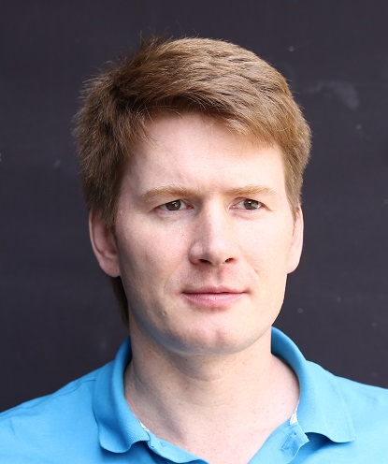

КОМАНДА
Алексей
Семенов
Идеолог,
архитектор
Виталий Илюхин
Системный
программист
Александр
Орехов
Специалист по интеграции
Андрей
Сосновец
Директор по развитию
бизнеса
Notes:
Костяк команды – 4 человека.
Также у нас есть адепты, фрилансеры и энтузиасты. Вместе мы – ресурс для выполнения бизнес-плана.

Slide 12
ИНВЕСТОРАМ
Финансирование
на 12-18 месяцев
для достижения оборотов
в размере 8 млн ₽ в месяц
для обеспечения
пассивного дохода
от простого тиражируемого решения,
защищенного
как интеллектуальная собственность
Привлекаем
На запуск
и продвижение платформы
100-250k $
Доля
от 20
до 50 %
Мы с вами будем продавать
веб-сервис для разработки ПО
Notes:
Мы ищем финансирование от года до полутора для достижения оборотов в 8 млн рублей в месяц.
Готовы предоставить долю от 20 до 50 процентов в зависимости от суммы и вовлеченности инвестора.
Средства нужны для популяризации платформы, упаковки продукта, защиты интеллектуальной собственности, организации инфраструктуры сервиса, выхода на международный рынок.

Slide 13
СПАСИБО
Алексей Семенов
me@ideav.pro
8 (916) 190-0000
IdeaV.pro
Notes:
Спасибо! Готовы ответить на вопросы.

